Slide 1



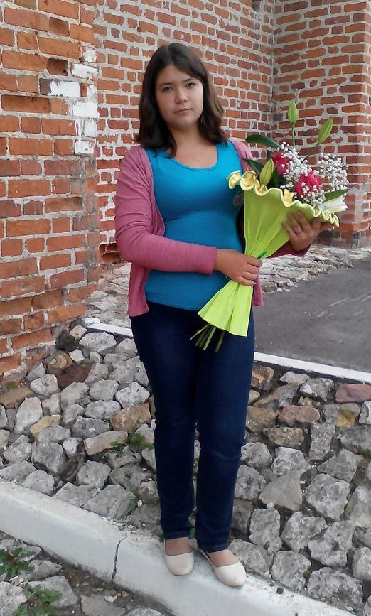
В И З И Т К А
МОУ Радужненская
средняя общеобразовательная школа
участницы школьного этапа
конкурса «Я – лидер»
Рышковой Екатерины

Slide 2

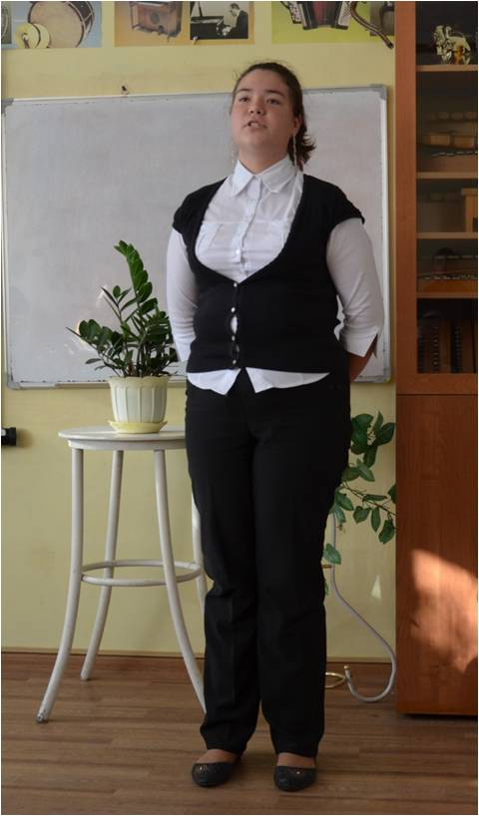
Я - ученик
Если ты всегда впереди,
в массе жизни, гуще событий,
и других готов за собой вести,
значит, ты по натуре – ЛИДЕР!
Посмотри, какая школа наша!
Просторна, светла, велика!
Шагай по ступенькам знаний смело!
Помни, ученье – это серьезное дело!

Slide 3
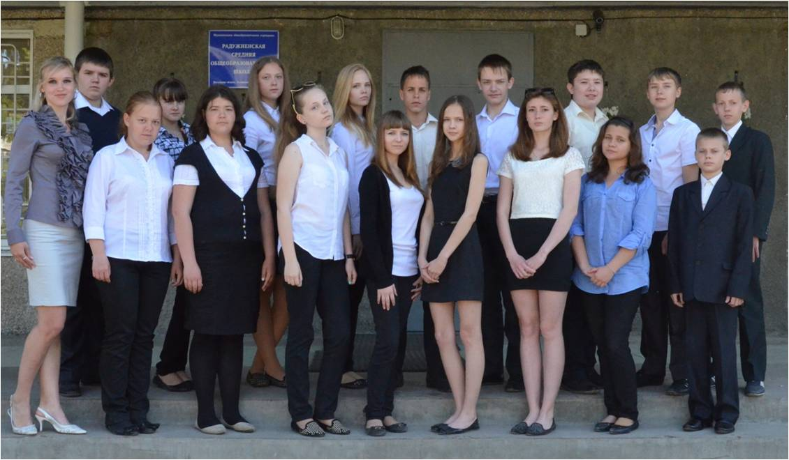
МОЙ КЛАСС
Сколько у солнца ярких лучей,
Столько у меня друзей и затей.
Главное – вместе,
Главное – дружно,
Главное с сердцем, горящим в груди,
Нам, равнодушных, не нужно,
Скуку и лень прочь ты гони!

Slide 4
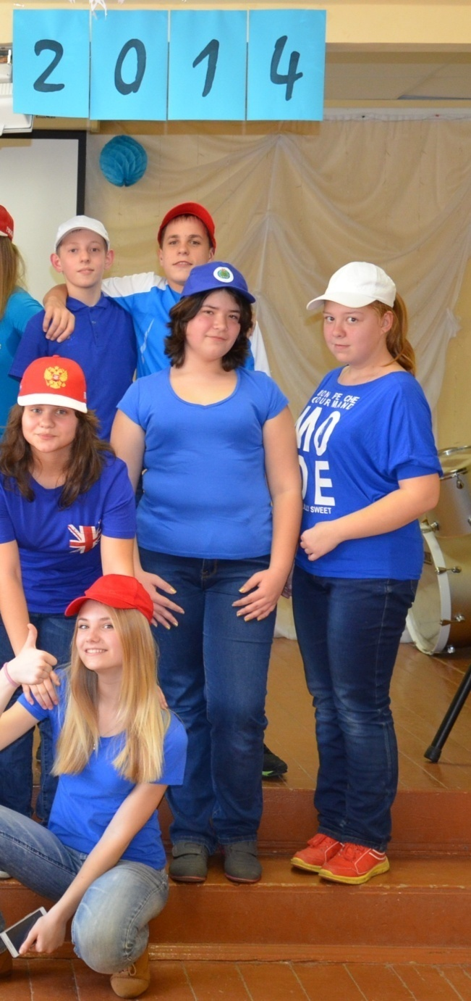
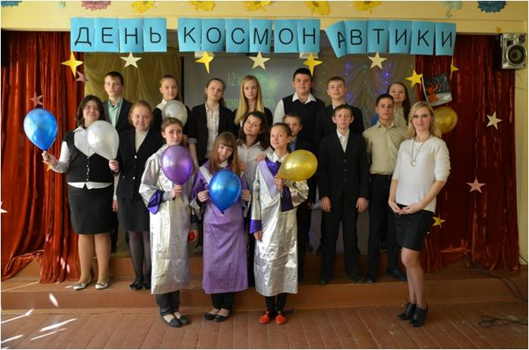
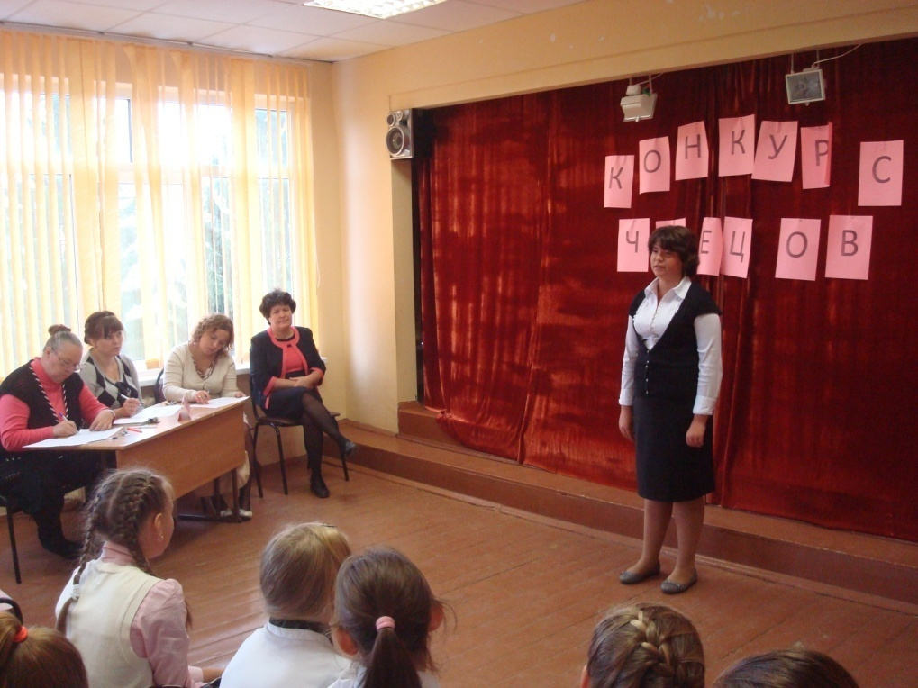
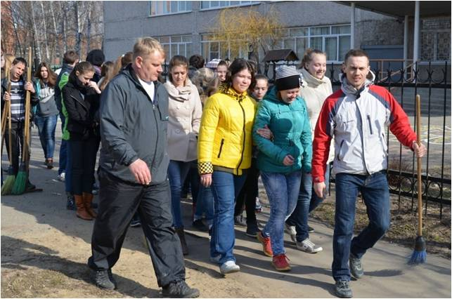
Я – активный участник
Открытый классный час
Концерт к Дню
Защитника Отечества
Мне нравятся встречи с новыми людьми,
обмен информацией
и положительными эмоциями,
поэтому я участвую практически
во всех мероприятиях.
Концерт К Дню Победы
Концерт к Дню учителя

Slide 5
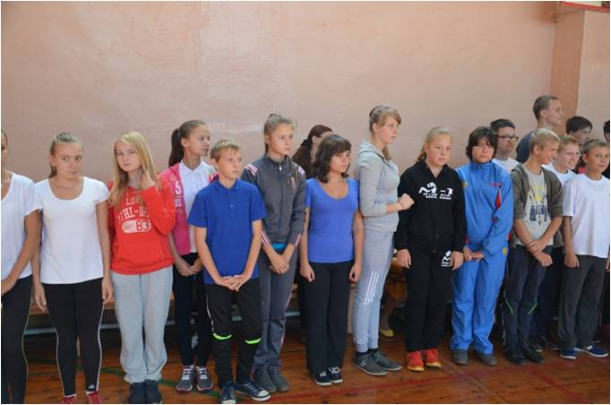

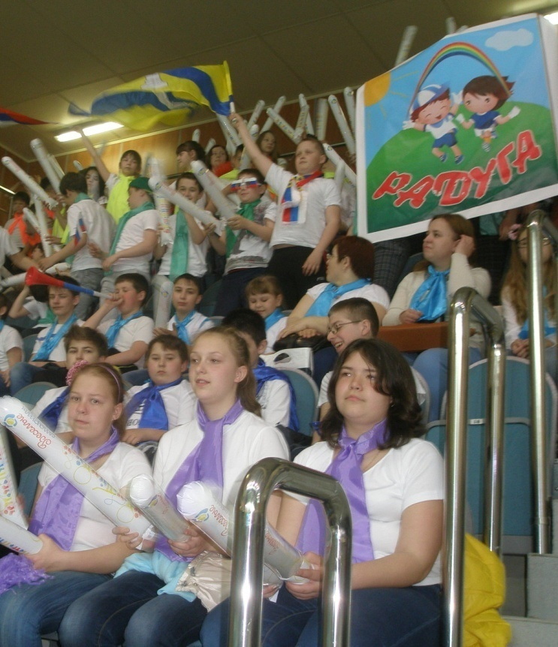

Я - СПОРТСМЕНКА
Любимые виды спорта
лыжи-
- коньки
Если здоровым
быть хочешь и сильным.
Спортом займись
благородным и стильным.
Спорт дав бодрости заряд,
В мысли ясность принесёт,
Мне не нужно в нём наград,
Он здоровье мне даёт!!!

Slide 6
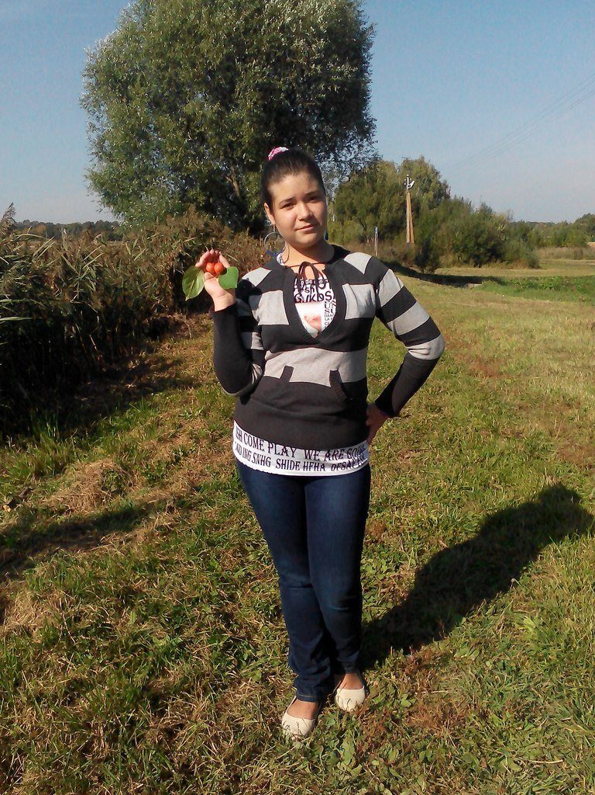




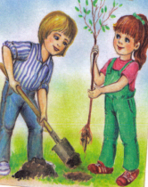
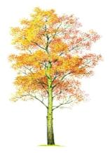
Я – друг природы
Нас в любое время года
Учит мудрая природа.
Птицы учат пению,
Паучок – терпению.
Пчелы в поле и саду
Обучают нас труду.
И к тому же в их труде
Все - по справедливости.
Отражение в воде учит нас правдивости.
Учит снег нас чистоте, учит солнце доброте
И при всей огромности обучает скромности.
У природы круглый год
Обучаться нужно.
Нас деревья всех пород
Весь большой лесной народ,
Учат крепкой дружбе.
«Экологический суд над природой»

Slide 7

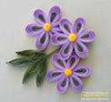
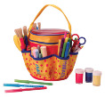
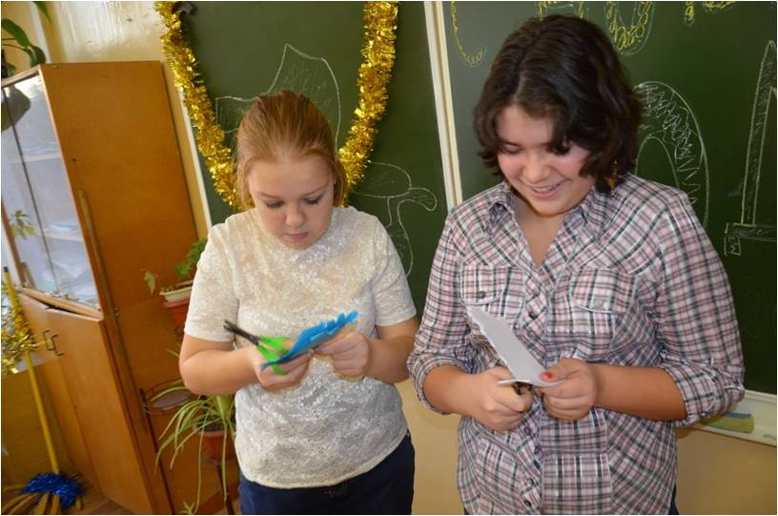
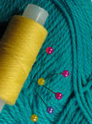
Я - мастерица
Фантазии полёт и рук творенье
С восторгом я держу в своих руках...
Не знает, к счастью, красота старенья,
Любовь к прекрасному живёт в веках.
Как результат терпенья и уменья –
Изящество, и цвета чистота,
И совершенство формы...
Нет сомненья,
Наш мир спасут талант и красота!
Л. Божко

Slide 8
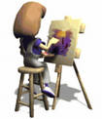
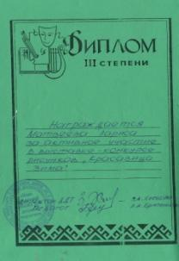
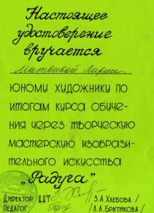

Я - художник
Я рисую акварелью,
Я рисую не спеша.
Я рисую откровенно
Откровенность для себя.
Я рисую - руки в краске,
Это мелочь для меня,
Я рисую яркой краской,
Отдавая всю себя.
Отдаваясь ярким краскам,
Обретаю я покой
Я рисую акварелью,
Я – художник молодой!

Slide 9

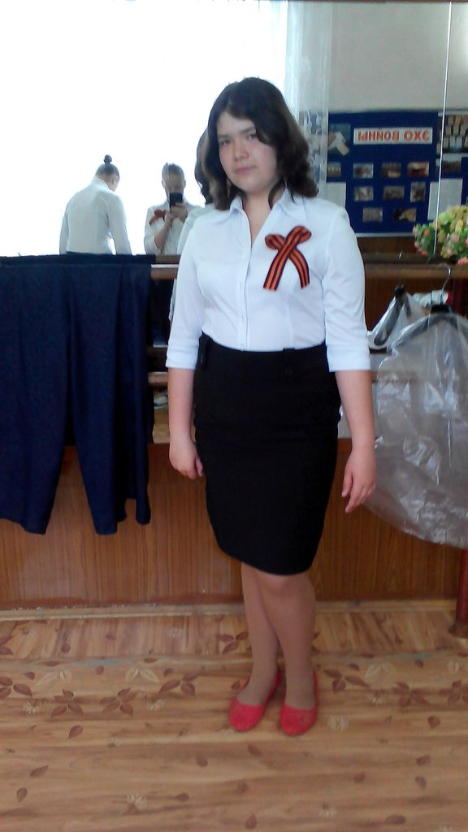

Я - гражданин
Страна, где мы впервые
Вкусили сладость бытия,
Поля, холмы, родные
Родного неба милый свет,
Знакомые потоки,
Златые игры первых лет
И первых лет уроки,
Что вашу прелесть заменить?
О родина святая!
Я - человек,
у меня
есть права!
Каждый гражданин должен знать и соблюдать законы своей страны, а также необходимо знание истории развития родного государства.

Slide 10
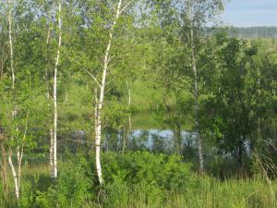
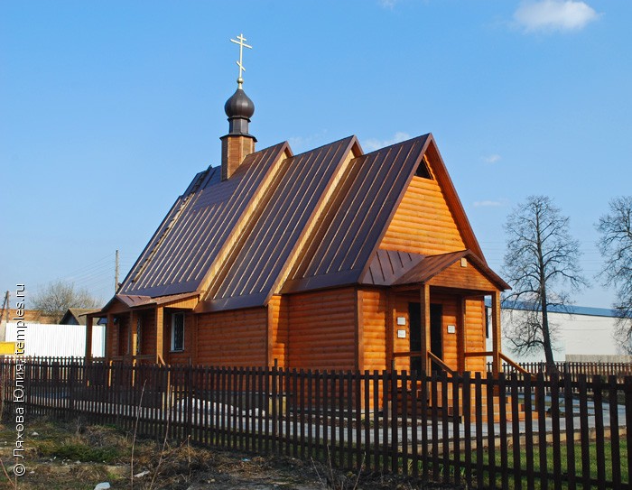
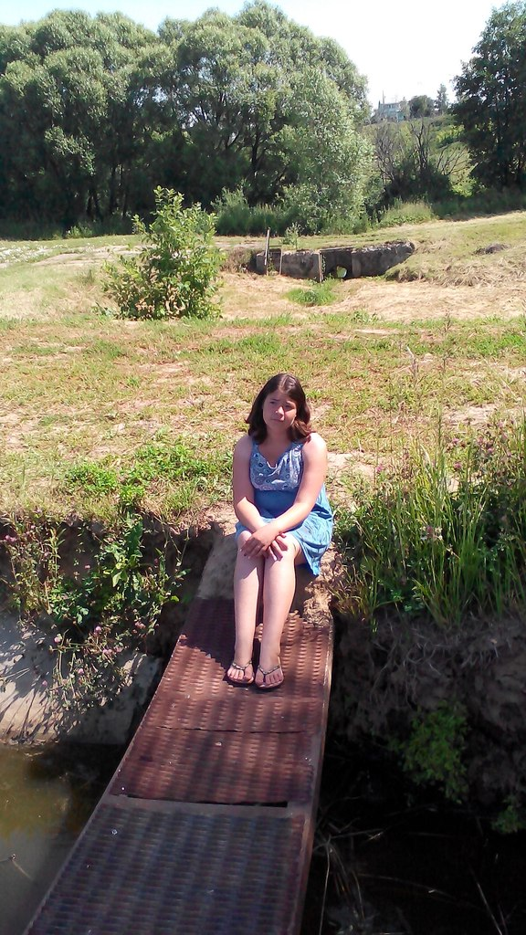
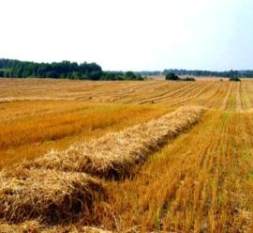
Моя родина
Частичка моей Родины,
Шеметовская земля,
Люблю твои окраины, луга, леса, поля.
Я восхищаюсь речками, цветами на лугу,
Тропинками зелёными и рыбками в пруду.
Наш домик деревянный,
в нём - мир, любовь, тепло.
Народ здесь самый добрый,
мне очень повезло.

